Slide 1
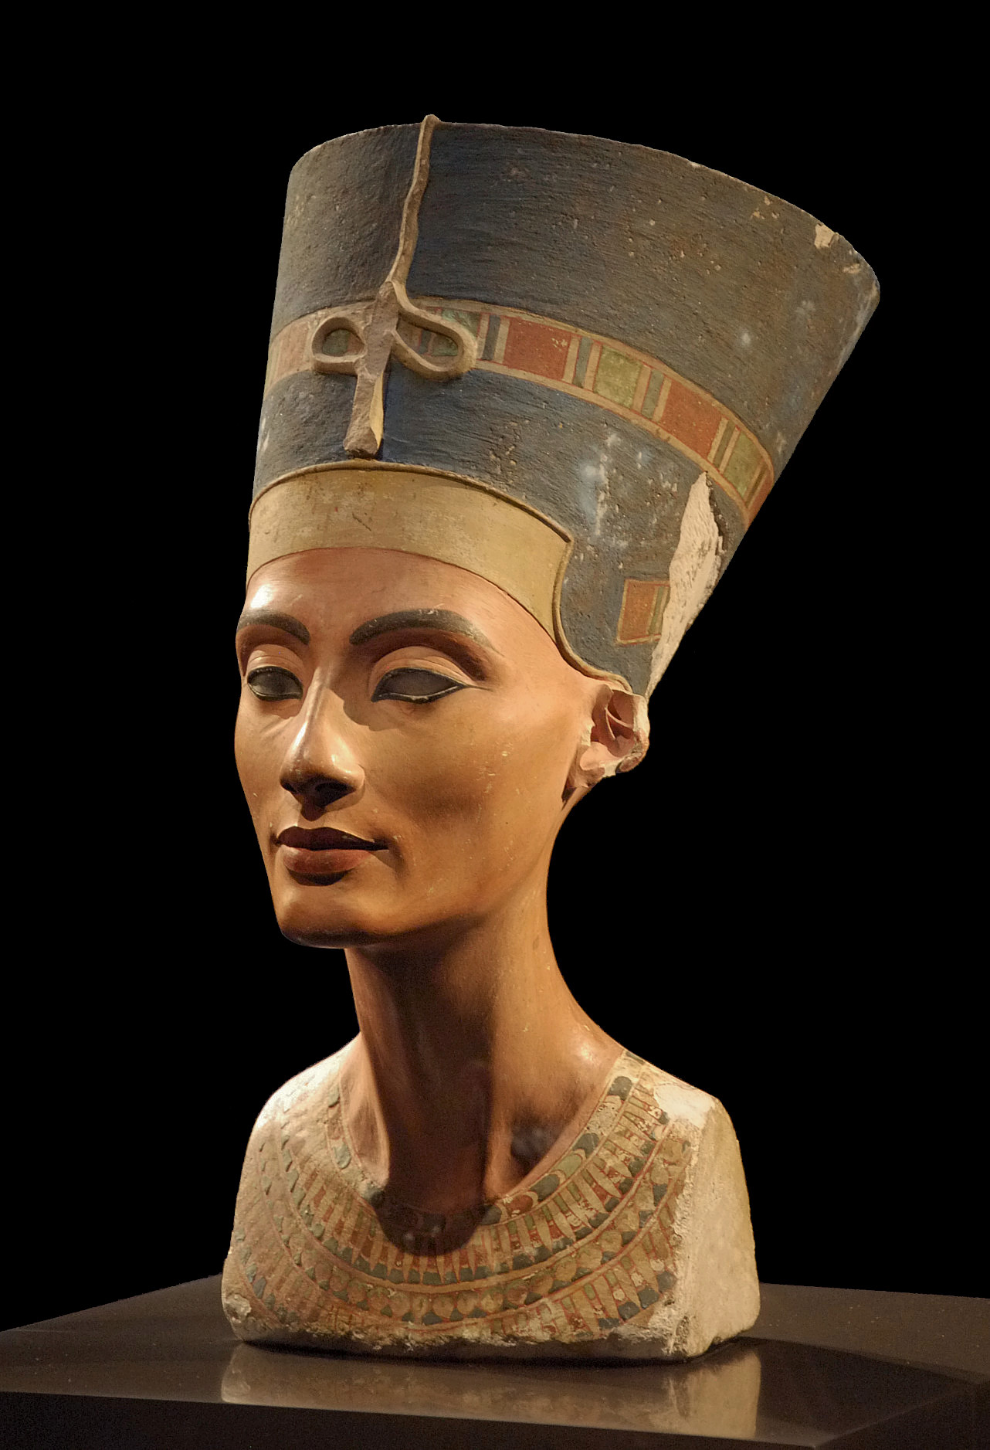
Egiptologia
VIII CURSO
Grupos de Investigação
Usos do passado
História militar
7 de Outubro
A RECUPERAÇÃO DO PATRIMÓNIO ARQUEOLÓGICO EGÍPCIO: O CASO DE ABU SIMBEL
José das Candeias Sales (CH/FLUL – Universidade Aberta)
DOS CHAUABTIS AOS UCHEBTIS: AS ESTATUETAS FUNERÁRIAS EGÍPCIAS
Luís Manuel de Araújo (CH/FLUL)
CRIAR UM IMPÉRIO: OS CARROS DE GUERRA EGÍPCIOS
José Varandas (CH/FLUL)
A XX DINASTIA: COMEÇO AUSPICIOSO E OCASO DECECIONANTE
Luís Manuel de Araújo (CH/FLUL )
A INSTRUÇÃO DE AMENEMHAT AO SEU FILHO SENUSERET
Telo Ferreiro Canhão (CH/FLUL)
A RECUPERAÇÃO DO PATRIMÓNIO ARQUEOLÓGICO EGÍPCIO: O CASO DE FILAE
José das Candeias Sales (CH/FLUL – Universidade Aberta)
O PROJETO BAB EL-GASSUS: INVESTIGAÇÃO RECENTE DE UM ESPÓLIO ARQUEOLÓGICO
Rogério Sousa (CH/FLUL – ISCS/Norte)
A XXI DINASTIA: A RECONSTITUIÇÃO POSSÍVEL DAS DUAS TERRAS
Luís Manuel de Araújo (CH/FLUL )
OS TRANSPORTES NO ANTIGO EGIPTO
Telo Ferreiro Canhão (CH/FLUL )
A DECORAÇÃO DO PRONAUS DO TÚMULO DE PETOSÍRIS, EM TUNA EL-GUEBEL
José das Candeias Sales (CH/FLUL – Universidade Aberta)
14 de Outubro
28 de Outubro
4 de Novembro
11 de Novembro
18 de Novembro
25 de Novembro
Coordenação geral
José Varandas
2 de Dezembro
Coordenação científica
Luís Manuel de Araújo
9 de Dezembro
16 de Dezembro
Faculdade de Letras ∗ 18h00-20h00 ∗ Anfiteatro III
7 de Outubro a 16 Dezembro de 2015
Inscrição: € 100 (estudantes e Instituições com protocolo: € 70)
Inscrições no Centro de História da Universidade de Lisboa
Informações: centro.historia@fl.ul.pt

